Slide 1
СЕРНУРСКАЯ РАЙОННАЯ ОРГАНИЗАЦИЯ
ОБЩЕРОССИЙСКОГО ПРОФСОЮЗА ОБРАЗОВАНИЯ
ПРОФСОЮЗ –ЭТО МЫ!

Slide 2
В структуру районной организации входит
26 организаций с количеством
762 членов Профсоюза.
Членство среди работающих
составляет 99 %.

Slide 3
Участие в профсоюзных мероприятиях

Slide 4
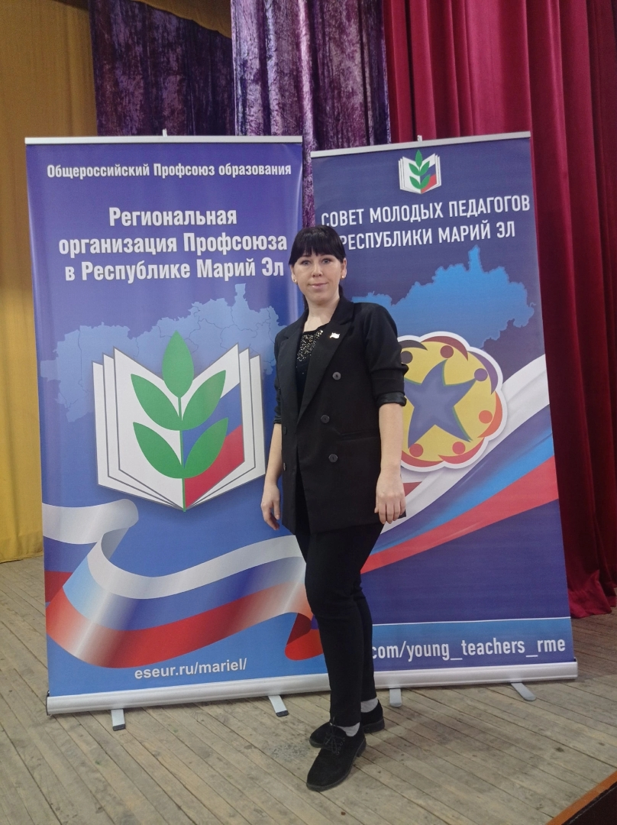
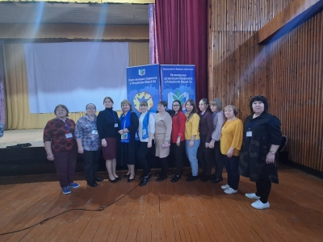
Зимняя школа молодых педагогов и наставников

Slide 5
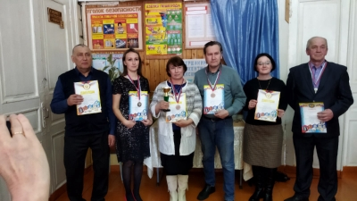
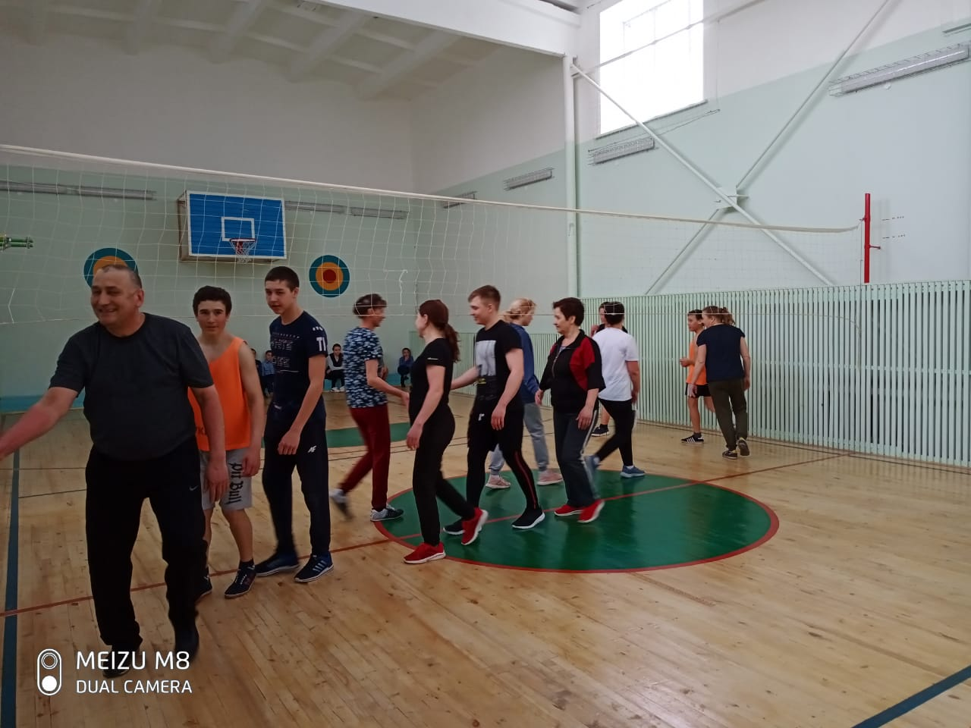
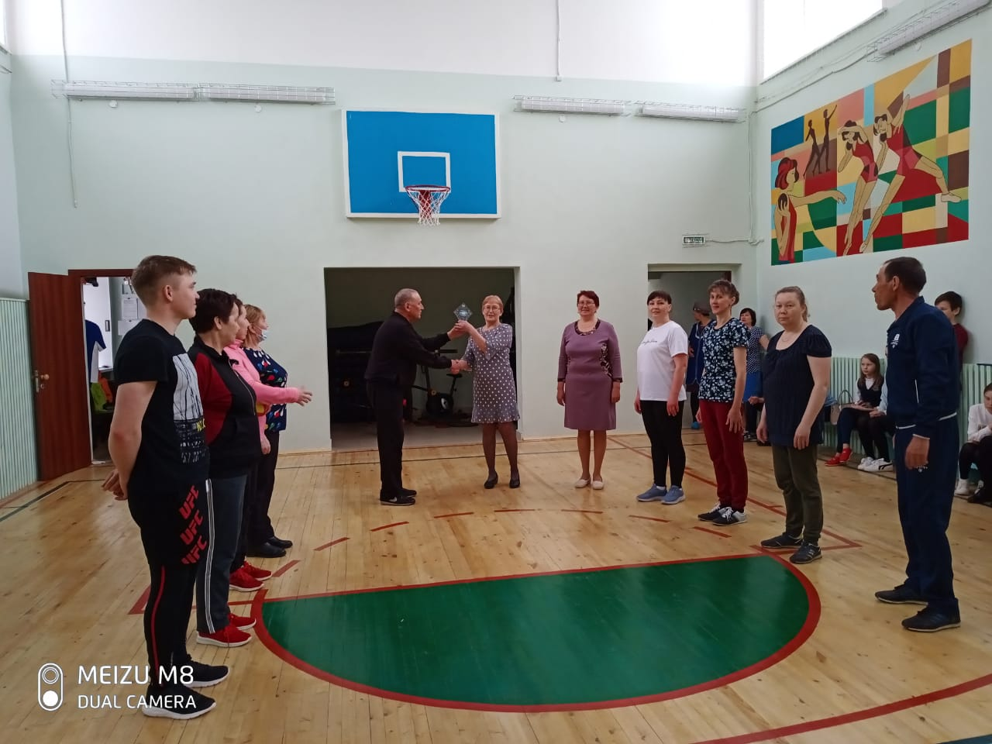
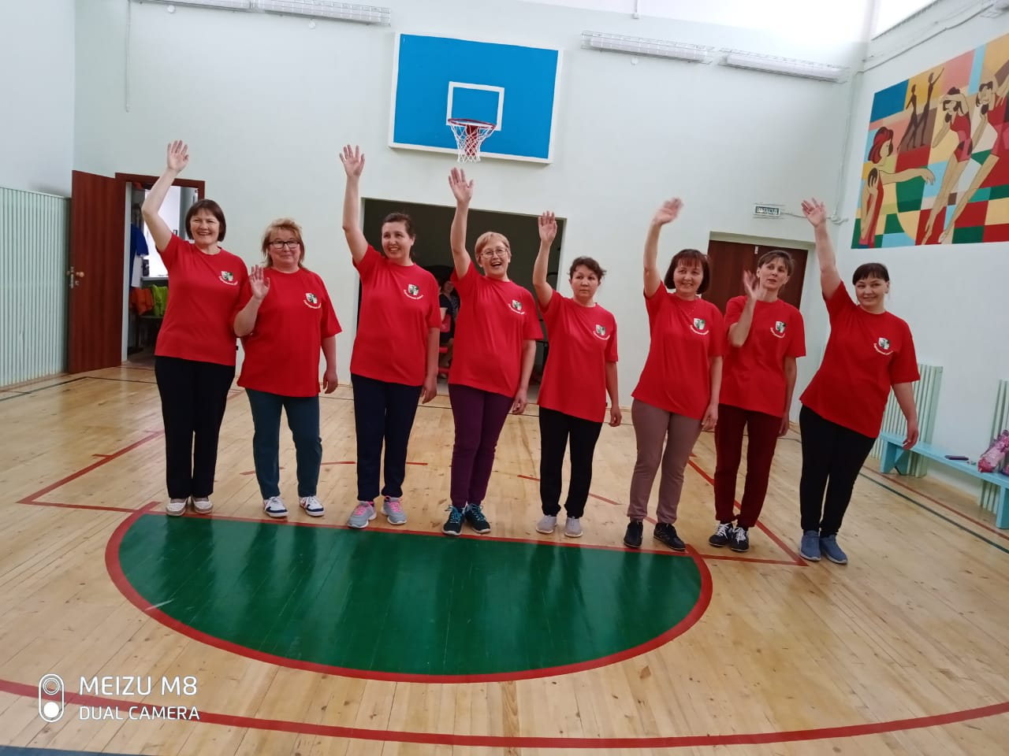
РАЙОННАЯ СПАРТАКИАДА ЗДОРОВЬЯ

Slide 6
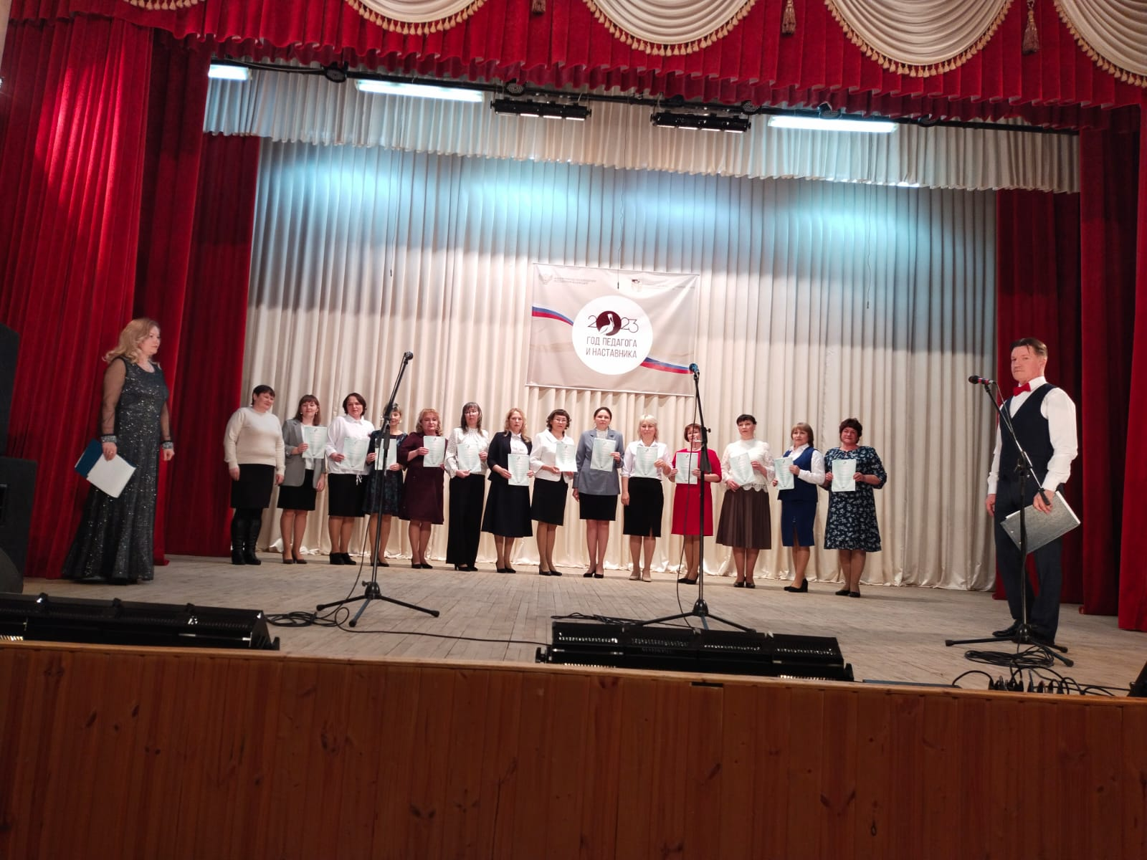

Slide 7
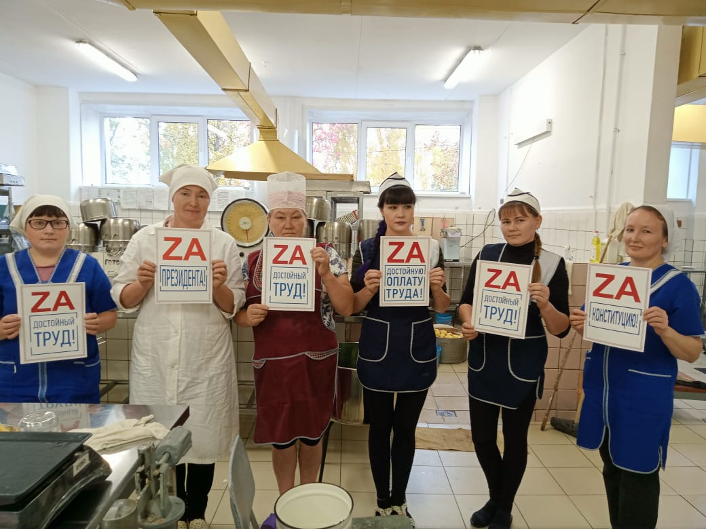
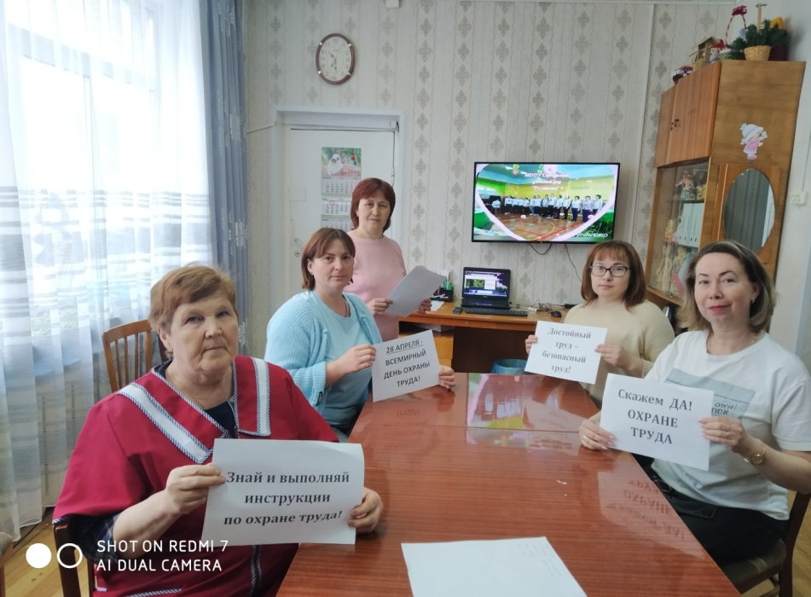
ВСЕМИРНЫЙ ДЕНЬ ОХРАНЫ ТРУДА

Slide 8
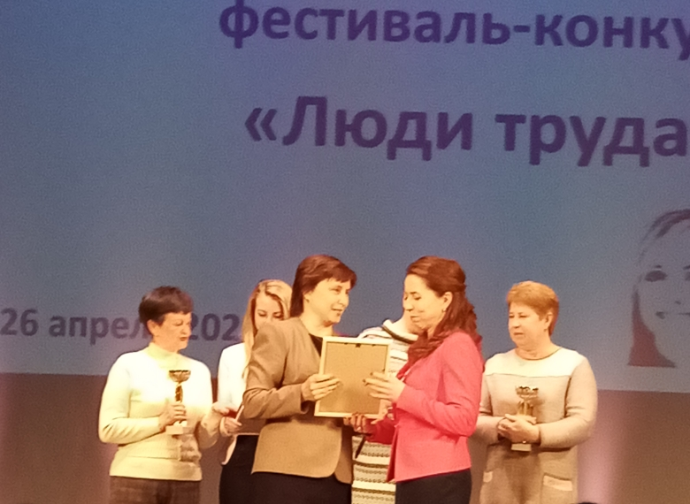

Slide 9
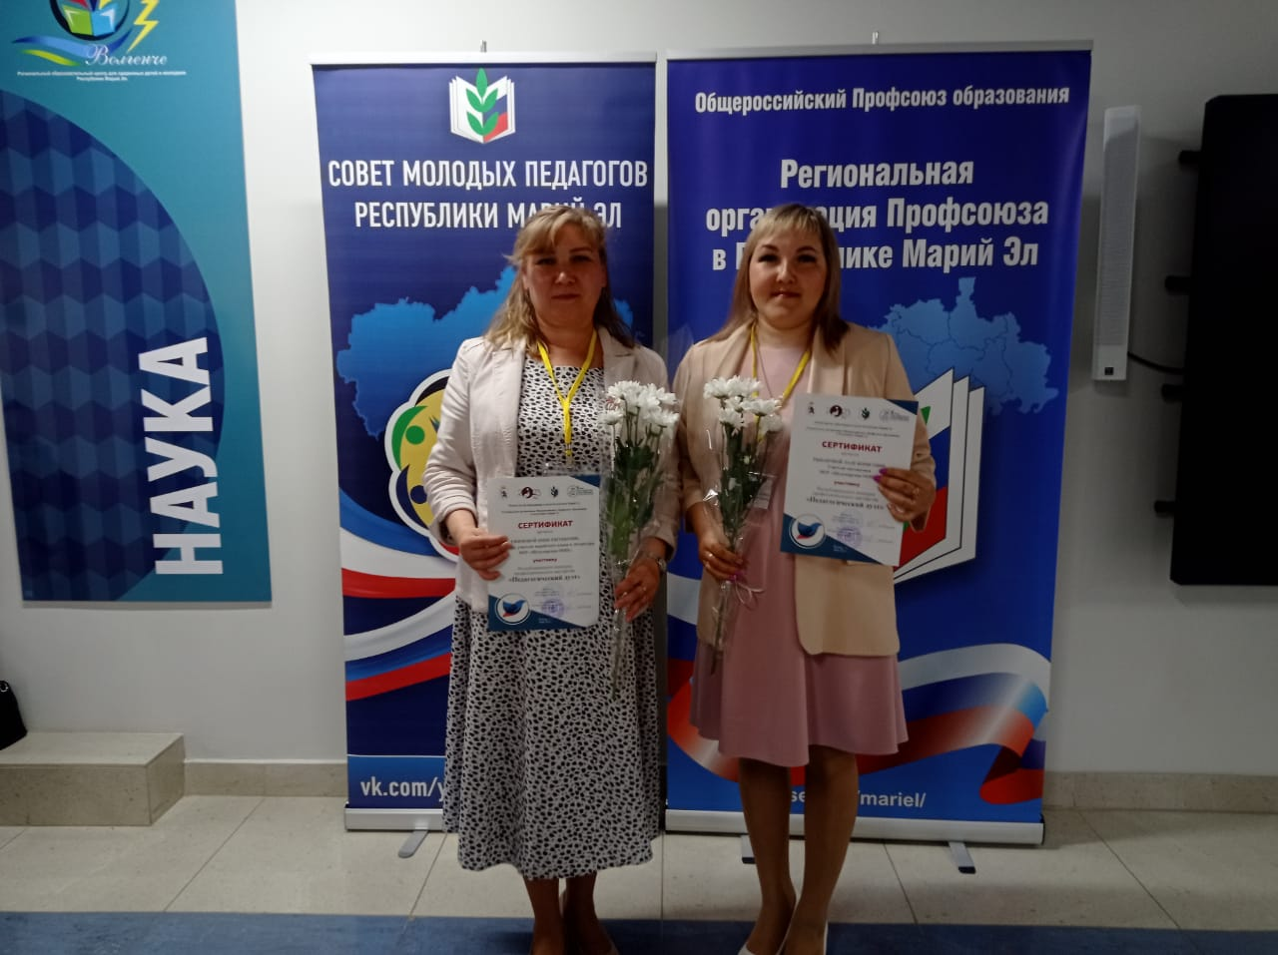
КОНКУРС «ПЕДАГОГИЧЕСКИЙ ДУЭТ»

Slide 10
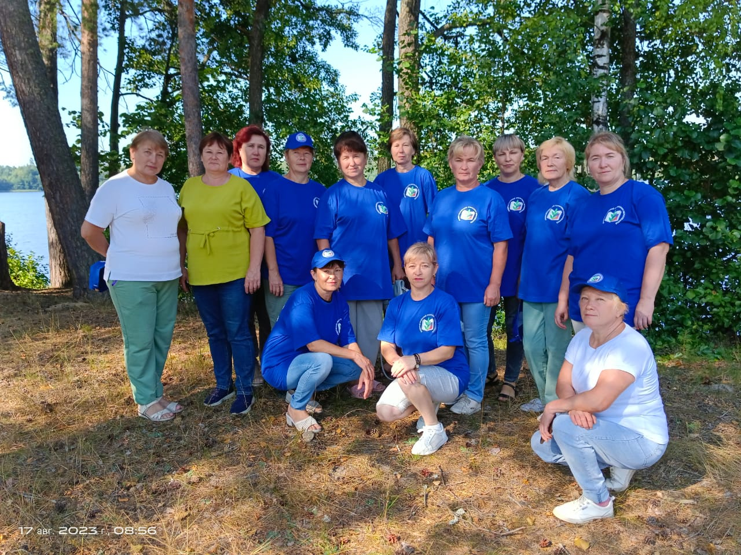
ЛАГЕРНЫЕ СБОРЫ ПРОФАКТИВА

Slide 11
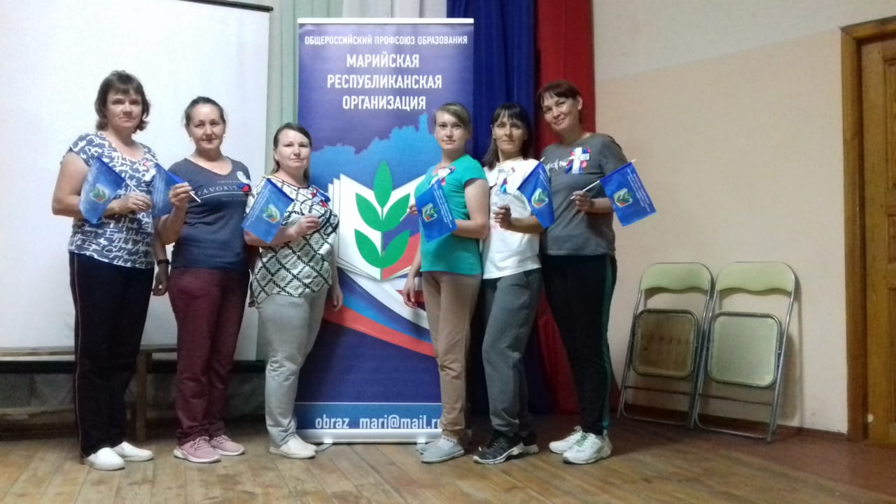
ФЕСТИВАЛЬ РАБОТНИКОВ ОБСЛУЖИВАЮЩЕГО ТРУДА

Slide 12
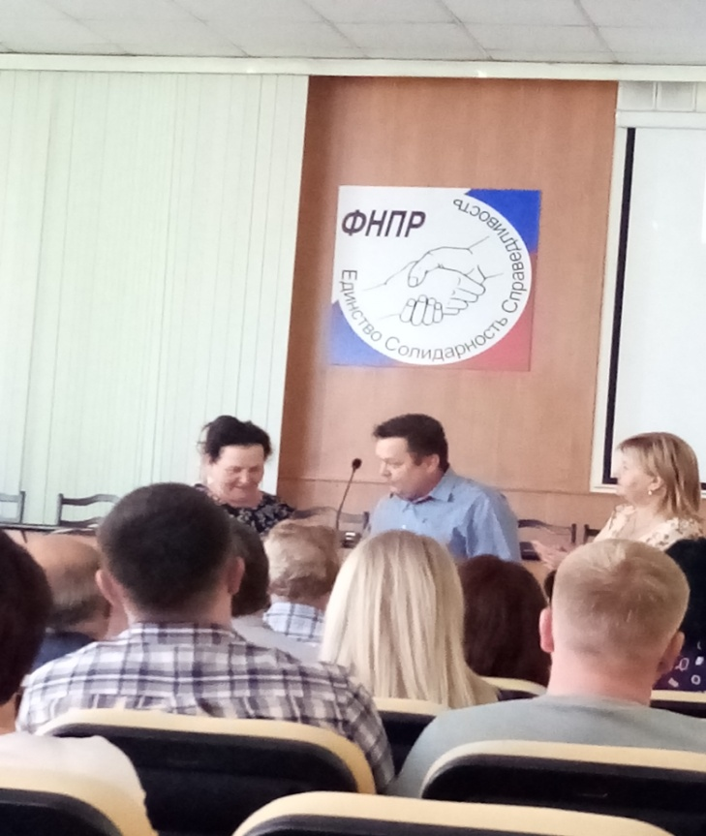
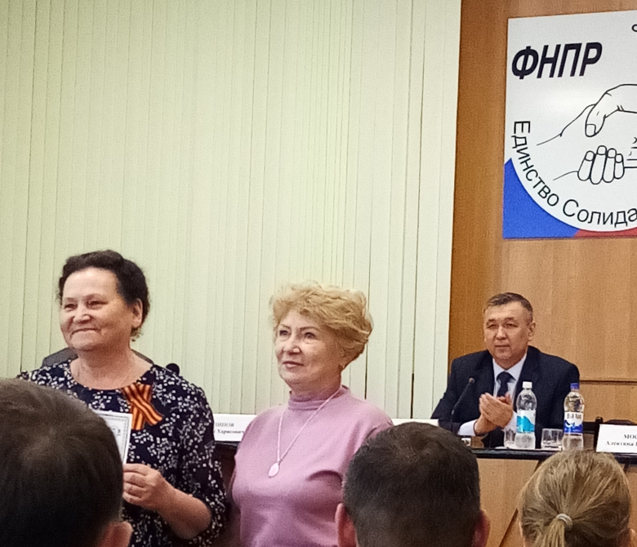
Конкурс на лучшего уполномоченного по охране труда
Мухачева Светлана Викторовна, уполномоченный ППО «Калеевская ООШ» ,
победитель Всероссийского конкурса

Slide 13
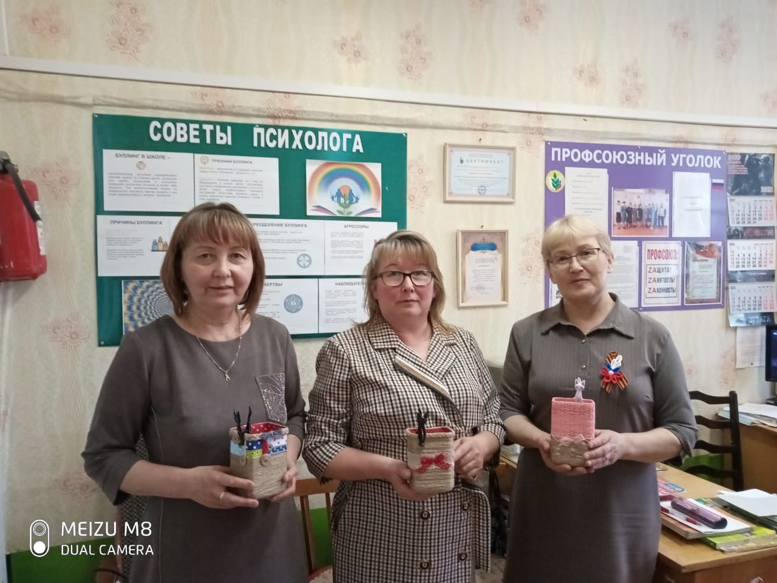
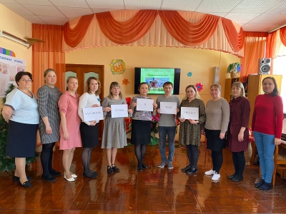
ПРОФСОЮЗНЫЕ АКЦИИ

Slide 14
ВСЕМИРНЫЙ ДЕНЬ ОХРАНЫ ТРУДА

Slide 15
